Slide 1
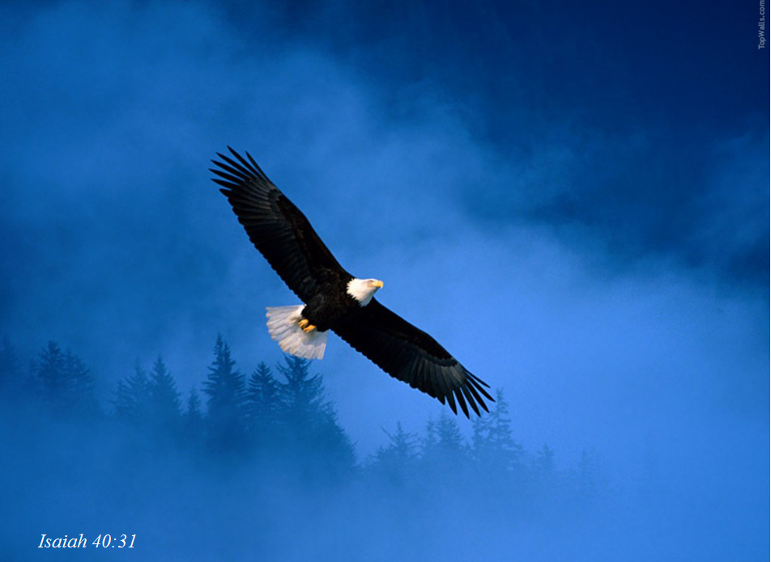
Welcome to
Hope Chapel Okinawa
ホープチャペル沖 縄 へようこそ
We promise to love you . . . as is
ありのままのあなたを愛します

Slide 2
The Only Way Out is in Prayer
祈りが唯一与えられている方法である
Acts 12: Part 14
1 January 2023

Slide 3
The Only Way Out is in Prayer
祈りが唯一与えられている方法である
1. When Herod saw how much this pleased the Jewish
leaders.
1. ヘロデは、これがユダヤ人の指導者たちを喜ばせるのを
見た。

Slide 4
The Only Way Out is in Prayer
祈りが唯一与えられている方法である
2. The church prayed very earnestly for him.
2. 教会は彼のために熱心に祈った。

Slide 5
The Only Way Out is in Prayer
祈りが唯一与えられている方法である
3. The chains fell off his wrists.
3. 手首から鎖がはずれた。

Slide 6
The Only Way Out is in Prayer
祈りが唯一与えられている方法である
4. He didn't realize it was really happening.
4. 彼はそれが本当に起こっているとは思わなかった。

Slide 7
The Only Way Out is in Prayer
祈りが唯一与えられている方法である
5. He accepted the people's worship (praise) instead of
giving the glory to God.
5. 神様に栄光を帰す代わりに、民衆の礼拝（賛美）を受け
入れた。

Slide 8
Thank You For Coming To
Hope Chapel Okinawa
ホープチャペル沖 縄 へようこそ
We promise to love you . . . as is
ありのままのあなたを愛します

